Slide 1
Tugas Image Segmentation
Anggota Kelompok:
Silfiana Nur Hamida (1223800005)
Firnanda Pristiana N. (1122800004)
Ambarwati Rizkia Putri (1123800008)
Mochamad Riswanda Lazuardi (1123800006)

Slide 2
Levitation
Pada implementasi di bawah ini kami mencoba menggunakan library pygame untuk melakukan simulasi levitation, dimana levitation ini adalah suatu teknik yang digunakan dalam fotografi kreatif dan seni digital untuk menciptkan suatu gambar yang seolah olah melayang di udara. Dan berikut ini merupakan implementasi codenya.

Slide 3
# contoh simulasi
import pygame
import sys
pygame.init()
width, height = 400, 300
screen = pygame.display.set_mode((width, height))
bg_color = (0, 255, 255)
x, y = width // 2, height // 2
object_radius = 20
x_speed, y_speed = 1, 1
while True:
for event in pygame.event.get():
if event.type == pygame.QUIT:
pygame.quit()
sys.exit()
x += x_speed
y += y_speed
screen.fill(bg_color)
pygame.draw.circle(screen, (0, 0, 255), (x, y), object_radius)
pygame.display.flip()
pygame.time.delay(10)

Slide 4
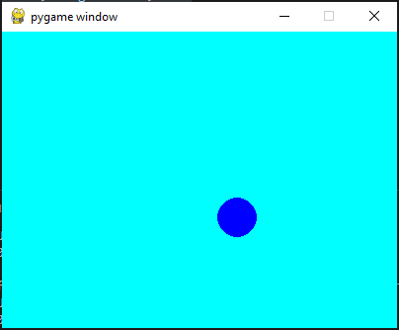
Output Program

Slide 5
Image Kuantisasi
Pada percobaan kodingan di bawah ini saya menggunakan teknik kuantisasi yang dimana teknik akan membuat skala dari nilai r,g dan b menjadi lebih kecil sehingga jumlah warna yang ada pada sebuah image akan menjadi lebih sedikit.

Slide 6
from PIL import Image
def quantize_image(input_image_path, output_image_path, num_colors):
gambar = Image.open(input_image_path)
quantized = gambar.convert("P", palette=Image.ADAPTIVE, colors=num_colors)
quantized = quantized.convert("RGB")
quantized.save(output_image_path, format="JPEG")
if __name__ == "__main__":
input_image_path = "download.jpg"
output_image_path = "skala256.jpg"
num_colors = 256
quantize_image(input_image_path, output_image_path, num_colors)

Slide 7
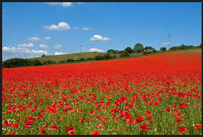
Output Program
Gambar asli

Slide 8
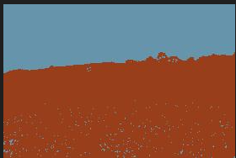
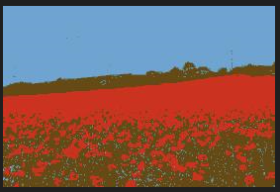
Ketika menggunakan num_color = 2
Ketika num_color = 4

Slide 9
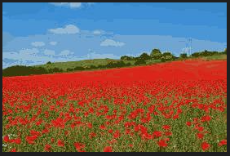
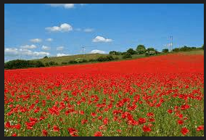
Ketika menggunakan num_color = 16
Ketika menggunakan num_color = 16

Slide 10
Region Growing
Teknik Region Growing ini dimulai dari satu titik di area potensial, Teknik ini berfokus pada identifikasi dan pengelompokan piksel (pixel) yang memiliki karakteristik atau sifat serupa ke dalam wilayah (region) yang lebih besar dan berikut ini implementasi source code dari teknik Region Growing.

Slide 11
import cv2
import numpy as np
def region_growing(image, seed):
tolerance = 10
rows, cols = image.shape
visited = np.zeros_like(image, dtype=np.uint8)
stack = []
result = np.zeros_like(image)
def is_within_tolerance(p1, p2):
return abs(int(p1) - int(p2)) < tolerance
stack.append(seed)
visited[seed] = 1
while len(stack) > 0:
current_point = stack.pop()
result[current_point] = image[current_point]

Slide 12
for i in range(-1, 2):
for j in range(-1, 2):
if current_point[0] + i >= 0 and current_point[1] + j >= 0 and current_point[0] + i < rows and current_point[1] + j < cols:
if visited[current_point[0] + i, current_point[1] + j] == 0 and is_within_tolerance(image[current_point], image[current_point[0] + i, current_point[1] + j]):
stack.append((current_point[0] + i, current_point[1] + j))
visited[current_point[0] + i, current_point[1] + j] = 1
return result
if __name__ == "__main__":
image = cv2.imread("kayu.jpg", 0)
seed = (50, 50)
result = region_growing(image, seed)
cv2.imshow("Result Region Growing", result)
cv2.waitKey(0)
cv2.destroyAllWindows()

Slide 13
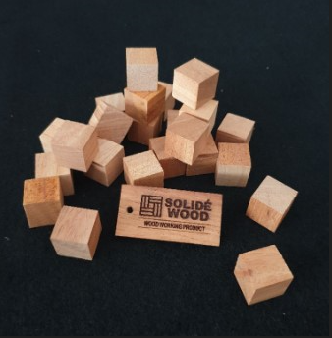
Output Program

Slide 14
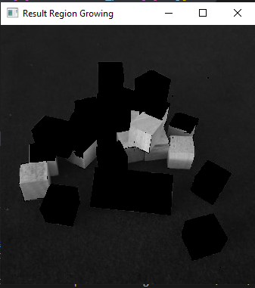
Gambar setelah dilakukan teknik region growing

Slide 15
Clustering
Pada teknik clustering ini saya mencoba menggunakan K-Means, tujuannya untuk mengidentifikasi struktur, pola, atau objek dalam citra dengan mengelompokkan piksel-piksel yang mirip berdasarkan properti tertentu seperti intensitas warna atau tekstur. Dan berikut ini hasil implementasinya.

Slide 16
import numpy as np
import matplotlib.pyplot as plt
from sklearn.cluster import KMeans
from sklearn.datasets import load_sample_image
from sklearn.utils import shuffle
from PIL import Image
gambar = np.array(Image.open('favorit.jpg'))
gambar = gambar / 255.0
w, h, d = original_shape = tuple(gambar.shape)
assert d == 3
image_array = np.reshape(gambar, (w * h, d))
n_colors = 3
kmeans = KMeans(n_clusters=n_colors, random_state=0).fit(image_array)
labels = kmeans.predict(image_array)
centers = kmeans.cluster_centers_
compressed_image = centers[labels].reshape(gambar.shape)
plt.figure(figsize=(10, 5))
plt.subplot(1, 2, 1)
plt.axis('off')
plt.title('Citra Gambar Asli')
plt.imshow(gambar)
plt.subplot(1, 2, 2)
plt.axis('off')
plt.title('Citra Gambar Menggunakan K-means')
plt.imshow(compressed_image)
plt.show()

Slide 17
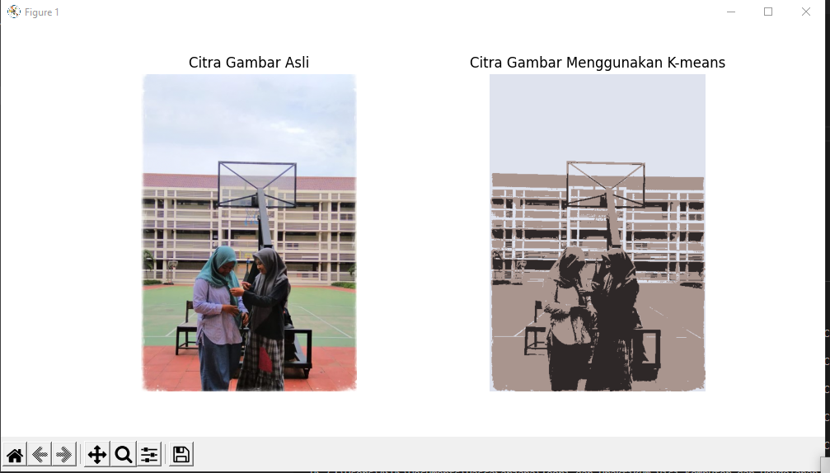
Output Program

Slide 18
Meng-Hee Heng’s K-means
Pada teknik Meng-Hee Heng’s K-Means ini merupakan salah satu variasi K-Means yang memperkenalkan beberapa perubahan dalam algoritma dasar K-Means untuk meningkatkan hasil segmentasi pada citra. Berikut ini merupakan implementasi codenya.

Slide 19
import numpy as np
from sklearn.cluster import KMeans
from skimage.feature import graycomatrix, graycoprops
from skimage import io, color, img_as_ubyte
def extract_texture_features(image_path):
image = io.imread(image_path)
gray_image = img_as_ubyte(color.rgb2gray(image))
glcm = graycomatrix(gray_image, [1], [0], symmetric=True, normed=True)
contrast = graycoprops(glcm, prop='contrast')
correlation = graycoprops(glcm, prop='correlation')
return [contrast[0, 0], correlation[0, 0]]
image_paths = ["best.jpg", "love.jpg", "kayu.jpg", "download.jpg"]
features = [extract_texture_features(path) for path in image_paths]
kmeans = KMeans(n_clusters=2)
kmeans.fit(features)
labels = kmeans.labels_
for i, path in enumerate(image_paths):
print(f"Gambar {path} termasuk dalam klaster {labels[i]}")

Slide 20
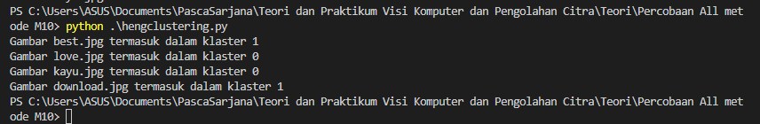
Output Program

Slide 21
Isodata Clustering
Pada percobaan dengan menggunakan Isodata Clustering yang dimana teknik ini bertujuan untuk membagi citra menjadi beberapa kelompok atau segmen yag homogen berdasarkan kesamaan intensitas piksel. Dan berikut ini merupakan implementasi codenya.

Slide 22
import numpy as np
import matplotlib.pyplot as plt
from skimage import io, color
def isodata_segmentation(image, num_clusters, max_iterations, min_samples, max_variance):
gray_image = color.rgb2gray(image)
m, n = gray_image.shape
data = gray_image.reshape(-1, 1)
np.random.seed(0)
centroids = np.random.rand(num_clusters, 1)
for _ in range(max_iterations):
distances = np.abs(data - centroids.T)
labels = np.argmin(distances, axis=1)
new_centroids = np.array([data[labels == i].mean() for i in range(num_clusters)])
if np.all(np.isclose(new_centroids, centroids, atol=1e-2)):
break
centroids = new_centroids
cluster_variances = np.array([data[labels == i].var() for i in range(num_clusters)])
mean_variance = cluster_variances.mean()
low_variance_clusters = np.where(cluster_variances < max_variance * mean_variance)[0]
for cluster in low_variance_clusters:
labels[labels == cluster] = labels[labels == cluster].min()
segmented_image = labels.reshape(m, n)
return segmented_image

Slide 23
if __name__ == "__main__":
image = io.imread('favorit.jpg')
num_clusters = 3
max_iterations = 100
min_samples = 0.1
max_variance = 0.5
segmented_image = isodata_segmentation(image, num_clusters, max_iterations, min_samples, max_variance)
plt.figure(figsize=(8, 4))
plt.subplot(121)
plt.imshow(image, cmap='gray')
plt.axis('off')
plt.title('Gambar Citra Asli')
plt.subplot(122)
plt.imshow(segmented_image, cmap='nipy_spectral')
plt.axis('off')
plt.title('Hasil Gambar Segmentasi ISODATA')
plt.show()

Slide 24
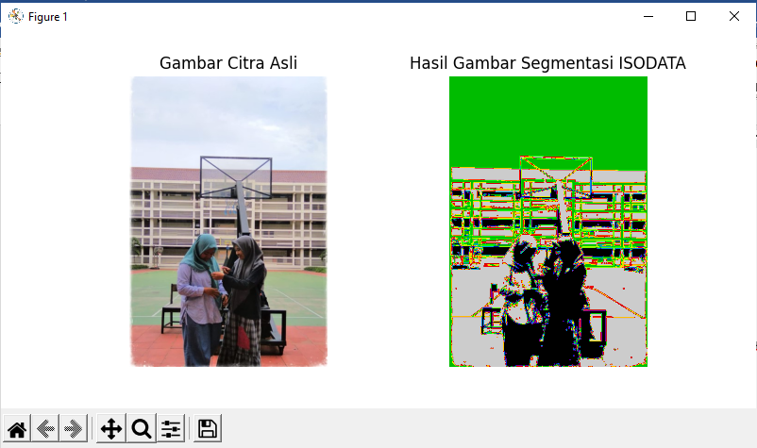
Output Program

Slide 25
Ohlander’s Recursive Histogram-Based Clustering
Pada percobaan menggunakan teknik Ohlander’s Recursive Histogram-Based Clustering yang dimana teknik ini memanfaatka representasi histogram citra untuk melakukan clustering. Dan berikut ini merupakan code hasil dari implementasinya.

Slide 26
import cv2
import numpy as np
image = cv2.imread('favorit.jpg')
lab_image = cv2.cvtColor(image, cv2.COLOR_BGR2Lab)
l_channel, a_channel, b_channel = cv2.split(lab_image)
hist_l = cv2.calcHist([l_channel], [0], None, [256], [0, 256])
hist_a = cv2.calcHist([a_channel], [0], None, [256], [0, 256])
hist_b = cv2.calcHist([b_channel], [0], None, [256], [0, 256])
def histogram_distance(hist1, hist2):
return cv2.compareHist(hist1, hist2, cv2.HISTCMP_BHATTACHARYYA)
histograms_and_masks = [(hist_l, l_channel), (hist_a, a_channel), (hist_b, b_channel)]
def recursive_clustering(hist_and_mask_list, cluster_list):
if len(hist_and_mask_list) == 0:
return
max_distance = -1
cluster_index = -1
for i in range(len(hist_and_mask_list)):
for j in range(i + 1, len(hist_and_mask_list)):
distance = histogram_distance(hist_and_mask_list[i][0], hist_and_mask_list[j][0])
if distance > max_distance:
max_distance = distance
cluster_index = (i, j)

Slide 27
if cluster_index != -1:
i, j = cluster_index
new_histogram = hist_and_mask_list[i][0] + hist_and_mask_list[j][0]
new_mask = np.maximum(hist_and_mask_list[i][1], hist_and_mask_list[j][1])
del hist_and_mask_list[j]
del hist_and_mask_list[i]
hist_and_mask_list.append((new_histogram, new_mask))
cluster_list.append(new_mask)
recursive_clustering(hist_and_mask_list, cluster_list)
clusters = []
recursive_clustering(histograms_and_masks, clusters)
for i, cluster in enumerate(clusters):
result_image = cv2.bitwise_and(image, image, mask=cluster)
cv2.imwrite(f'cluster_{i}.jpg', result_image)

Slide 28
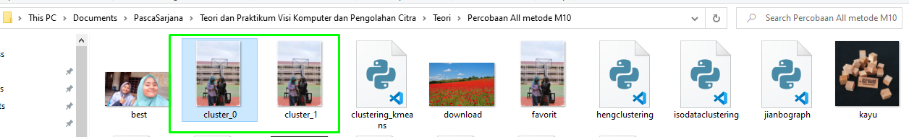
Output Program

Slide 29
Jianbo Shi’s Graph-Partitioning
Pada percobaan dengan menggunakan teknik Jianbo Shi’s Graph-Partitioning yang merupakan teknik segmentasi berbasis grafik yang mengandalkan pemisahan piksel menjadi segmen dengan mengoptimalkan pemotongan normalized pada grafik yang dihasilkan dari citra. Dan berikut ini merupakan implementasi dari teknik tersebut.

Slide 30
import networkx as nx
import numpy as np
from sklearn.cluster import spectral_clustering
G = nx.karate_club_graph()
matrix_conv = nx.to_numpy_matrix(G)
array_conv = np.array(matrix_conv)
num_clusters = 2
labels = spectral_clustering(array_conv, n_clusters=num_clusters)
# Hasil partisi graf
for node, label in enumerate(labels):
print(f"Node {node} berada di Kelompok {label}")

Slide 31
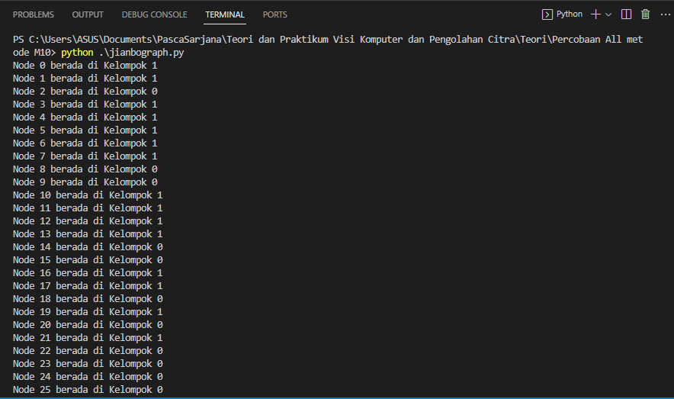
Output Program

Slide 32
Minimal Cuts
Pada percobaan dengan menggunakan teknik minimal cuts yang merupakan teknik yang digunakan dalam pengolahan citra untuk segmentasi citra dalam konteks tidak mencari minimal cuts melainkan mencari pemotongan yang dihasilkan segmen yang seimbang dan saling berkaitan. Dan berikut ini merupakan hasil dari implementasi code yang menggunakan teknik tersebut.

Slide 33
import random
def min_cut(graph):
while len(graph) > 2:
u = random.choice(list(graph.keys()))
v = random.choice(graph[u])
graph[u].extend(graph[v])
for node in graph[v]:
graph[node].remove(v)
graph[node].append(u)
del graph[v]
min_cuts = len(list(graph.values())[0])
return min_cuts
graph = {
'A': ['B', 'C'],
'B': ['A', 'C', 'D'],
'C': ['A', 'B', 'D'],
'D': ['B', 'C']
}
# Contoh pengujian
min_cut_result = min_cut(graph)
print("Minimal cuts:", min_cut_result)

Slide 34
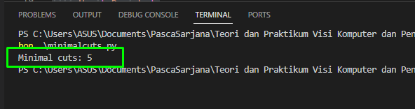
Output Program

Slide 35
Normalized Cut
Pada percobaan dengan menggunakan teknik mormalized cuts yang bertujuan untukmembagi citra menjadi segmen atau wilayah yang memiliki kesamaan dalam suatu fitur dan kesamaan dalam konteks lingkunagn sekitarnya. Dan berikut ini merupakan hasil dari implementasi code yang menggunakan teknik tersebut.

Slide 36
import numpy as np
from skimage import io
from sklearn.cluster import KMeans
from matplotlib import pyplot as plt
# Membaca citra
image = io.imread("best.jpg")
height, width, _ = image.shape
image_2d = image.reshape(-1, 3)
num_segments = 4
kmeans = KMeans(n_clusters=num_segments, random_state=0).fit(image_2d)
labels = kmeans.labels_
segmented_image = labels.reshape(height, width)
plt.figure(figsize=(10, 5))
plt.subplot(121)
plt.imshow(image)
plt.axis('off')
plt.title('Gambar Citra Asli')
plt.subplot(122)
plt.imshow(segmented_image, cmap='nipy_spectral')
plt.axis('off')
plt.title('Hasil Segmentasi Normalized Cut')
plt.show()

Slide 37
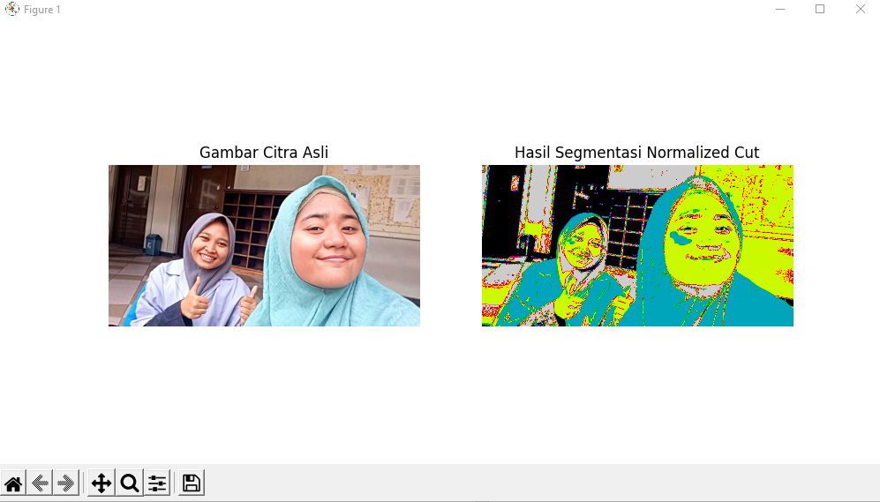
Output Program

Slide 38
Shi Clustering
Pada percobaan dengan menggunakan teknik shi clustering yang bertujuan untuk mendeteksi sudut dalam citra. Dan berikut ini merupakan hasil dari implementasi code yang menggunakan teknik tersebut.

Slide 39
import cv2
import numpy as np
image = cv2.imread('download.jpg')
gray = cv2.cvtColor(image, cv2.COLOR_BGR2GRAY)
corners = cv2.goodFeaturesToTrack(gray, maxCorners=100, qualityLevel=0.01, minDistance=10)
corners = np.int0(corners)
for corner in corners:
x, y = corner.ravel()
cv2.circle(image, (x, y), 3, 255, -1)
cv2.imshow('Hasil Deteksi Corner', image)
cv2.waitKey(0)
cv2.destroyAllWindows()

Slide 40
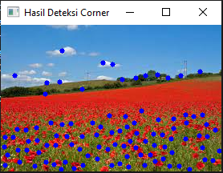
Output Program

